Slide 1
QUẢN LÝ QUYỀN (PRIVILEGE)
Biên soạn: Nguyễn Việt Hưng
Bộ môn: Khoa Học Máy Tính - Khoa Công Nghệ Thông Tin
Trường Đại Học Giao Thông Vân Tải
Website: https://sites.google.com/site/viethung92gtvt/oracle-dba
Email : viethung92gtvt@gmail.com

Slide 2
Khái niệm
Quyền của một user trong CSDL Oracle là một sự cho phép thực hiện 1 câu lệnh SQL hoặc được phép truy xuất đến một đối tượng nào đó.
VD: quyền tạo bảng CREATE TABLE, quyền đăng nhập vào cơ sở dữ liệu CREATE SESSION, quyền SELECT trên một bảng cụ thể nào đó,…).

Slide 3
Phân loại quyền
Oracle có 2 loại quyền cho user:
Quyền hệ thống (System Privilege): Cho phép user thực hiện các thao tác cụ thể trong CSDL.
Quyền đối tượng (Object Privilege): Cho phép user truy xuất và thao tác trên một đối tượng cụ thể.

Slide 4
Các quyền hệ thống
Các quyền hệ thống có thể chia ra như sau:
Các quyền cho phép thực hiện các thao tác mức độ rộng trên hệ thống ví dụ như: CREATE SESSION, CREATE TABLESPACE, CREATE USER.
Các quyền cho phép quản lý các đối tượng thuộc về một user ví dụ: CREATE TABLE
Các quyền cho phép quản lý các đối tượng trong bất cứ một schema nào ví dụ câu lệnh: CREATE ANY TABLE.

Slide 5
Các quyền hệ thống
Hơn 100 quyền hệ thống khác nhau.
Từ khóa ANY trong câu lệnh gán quyền hệ thống chỉ ra rằng user có quyền thao tác trong bất kỳ schema nào.
Câu lệnh GRANT gán quyền cho một user hoặc một nhóm các user.
Câu lệnh REVOKE xóa các quyền.

Slide 6
Các quyền hệ thống – Ví dụ
Category Examples
INDEX CREATE ANY INDEX ALTER ANY INDEX DROP ANY INDEX
TABLE CREATE TABLE CREATE ANY TABLE ALTER ANY TABLE DROP ANY TABLE SELECT ANY TABLE UPDATE ANY TABLE DELETE ANY TABLE
SESSION CREATE SESSION ALTER SESSION RESTRICTED SESSION
TABLESPACE CREATE TABLESPACE ALTER TABLESPACE DROP TABLESPACE UNLIMITED TABLESPACE

Slide 7
Gán các quyền hệ thống cho user
GRANT system_privilege[,system_privilege]... TO {user|Public} [,user]...[WITH ADMIN OPTION]
Sử dụng câu lệnh GRANT để gán các quyền hệ thống cho user.
Người được gán quyền có thể gán quyền hệ thống cho user khác nếu có thêm tùy chọn WITH ADMIN OPTION.
VD:
GRANT CREATE SESSION TO emi;
GRANT CREATE SESSION TO emi WITH ADMIN OPTION;

Slide 8
Thu hồi quyền hệ thống
REVOKE {system_privilege|role}[,{system_privilege|role} ]...FROM {user|role|PUBLIC} [, {user|role|PUBLIC} ]...
Sử dụng câu lệnh REVOKE để thu hồi một quyền hệ thống khỏi user.
Các user được gán quyền hệ thống với tùy chọn ADMIN OPTION có thể thu hồi quyền hệ thống đó của bất kỳ user.
Chỉ các quyền được gán qua câu lệnh GRANT mới có thể bị thu hồi.
VD:
REVOKE CREATE TABLE FROM emi;

Slide 9
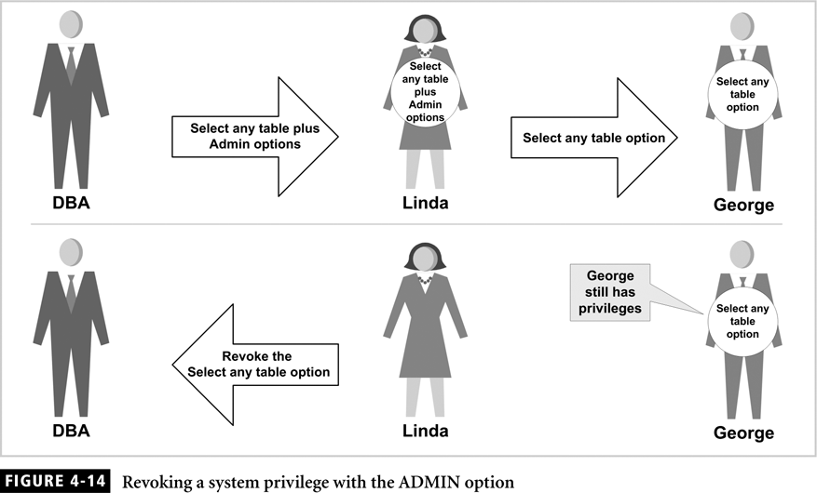
Thu hồi quyền hệ thống với tùy chọn ADMIN OPTION
Notes:
Revoking System Privileges (continued)
There are no cascading effects when a system privilege is revoked, regardless of whether it was given the ADMIN OPTION.
Read through the following steps that illustrate this.
Scenario
1. The DBA grants the CREATE TABLE system privilege to Jeff with the ADMIN OPTION.
2. Jeff creates a table.
3. Jeff grants the CREATE TABLE system privilege to Emi.
4. Emi creates a table.
5. The DBA revokes the CREATE TABLE system privilege from Jeff.
The result
Jeff’s table still exists, but no new tables can be created.
Emi’s table still exists and she still has the CREATE TABLE system privilege.

Slide 10
Quyền đối tượng
Là quyền thực hiện một hành động cụ thể trên một đối tượng trong schema cụ thể. Vd: quyền xóa các hàng dữ liệu khỏi bảng Department trong schema SCOTT.
Có nhiều quyền đối tượng khác nhau dành cho các loại đối tượng khác nhau.

Slide 11
Các quyền đối tượng
Object priv. Table View Sequence Procedure
ALTER √ √ √
DELETE √ √
EXECUTE √
INDEX √ √
INSERT √ √
REFERENCES √
SELECT √ √ √
UPDATE √ √

Slide 12
Gán các quyền đối tượng cho user
GRANT {object_privilege [(column_list)]
[,object_privilege[(column_list)]] … |ALL} ON [schema.]object TO {user|role|PUBLIC}
[,{user|role|PUBLIC}]... [WITH GRANT OPTION]
Sử dụng lệnh GRANT để gán các quyền đối tượng cho user.
Gán quyền đối tượng phải nằm trong schema của người gán hoặc người gán phải có tùy chọn WITH GRANT OPTION với quyền đó hoặc người gán có quyền hệ thống GRANT ANY OBJECT PRIVILEGE.
VD:
GRANT SELECT ON emi.customers TO jeff;
GRANT UPDATE ON emi.customers TO jeff WITH GRANT OPTION;

Slide 13
Thu hồi quyền đối tượng từ user
REVOKE {object_privilege[, object_privilege ]...
|ALL} ON [schema.]object FROM user|role|PUBLIC} [,{user|role|PUBLIC}]...
Sử dụng lệnh REVOKE để thu hồi các quyền đối tượng từ user.
Để 1 user REVOKE một quyền đối tượng từ 1 user khác, nó cần thỏa mãn 1 trong 2 điều kiện sau:
Phải là user trực tiếp gán quyền đó
Có quyền hệ thống : GRANT ANY OBJECT PRIVILEGE
Notes:
Khi mà user có quyền hệ thống grant any … thì có thể thu hồi quyền mà user sở hữu đối tượng đó gán trực tiếp cho đối tượng khác
Revoking Object Privileges
The REVOKE statement is used to revoke object privileges. To revoke an object privilege, the revoker must be the original grantor of the object privilege being revoked.
Use the following command to revoke an object privilege:
REVOKE { object_privilege
[, object_privilege ]...
| ALL [PRIVILEGES] }
ON [schema.]object
FROM {user|role|PUBLIC}
[, {user|role|PUBLIC} ]...
[CASCADE CONSTRAINTS]

Slide 14
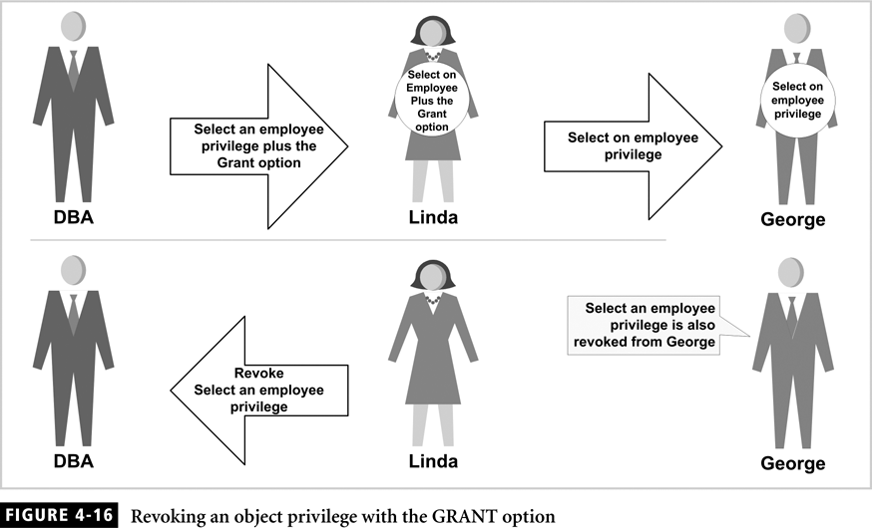
Thu hồi quyền đối tượng với tùy chọn GRANT OPTION
Notes:
Revoking Object Privileges (continued)
Cascading effects can be observed when revoking a system privilege that is related to a DML operation. For example, if the SELECT ANY TABLE privilege is granted to a user, and that user has created procedures that use the table, all procedures that are contained in the user’s schema must be recompiled before they can be used again.
Revoking object privileges will also cascade when given WITH GRANT OPTION.
Read through the following steps that illustrate this.
Scenario
Jeff is granted the SELECT object privilege on EMPLOYEES with the GRANT OPTION.
Jeff grants the SELECT privilege on EMPLOYEES to Emi.
Later, the SELECT privilege is revoked from Jeff. This revoke is cascaded to Emi as well.

Slide 15
Lấy thông tin về quyền
Có thể lấy thông tin về quyền bằng cách truy vấn các views sau:
DBA_SYS_PRIVS: Hiển thị thông tin về tất cả các quyền hệ thống được gán cho user và role
USER_SYS_PRIVS: Hiển thị thông tin về tất cả các quyền hệ thống được gán cho user hiện tại.
DBA_TAB_PRIVS: Hiển thị tất cả các quyền đối tượng

Slide 16
Thực hành 1. Quyền hệ thống
Tạo các user A,B,C chỉ rõ default tablespace là tương ứng lần lượt là DATA1, DATA2, DATA3 và hạn mưc trên default tablespace của chúng đều = 1M.
Admin gán cho A có thể đăng nhập và tạo bảng, ngoài ra cho A có thể gán quyền tạo bảng cho các user khác.
Admin gán cho B có thể đăng nhập và tạo bảng, ngoài ra cho B có thể gán quyền đăng nhập cho các user khác.
C được gán quyền đăng nhập và tạo bảng bởi A và B. Kiểm chứng việc đăng nhập, tạo bảng, và insert dữ liệu bởi C
C bị thu hồi quyền tạo bảng, hãy thu hồi quyền tạo bảng của C bằng 2 cách.

Slide 17
Thực hành 2. Quyền đối tượng
Tạo user A sao cho A có thể đăng nhập và tạo bảng. (Hạn mưc trên tablespace USERS = 1M)
A Tạo bảng tblA(id number). (Chèn dữ liệu demo, chú ý commit)
Tạo user B và C cũng có các quyền như A.
A gán quyền select trên tblA cho B và cho B có thể gán quyền đó cho C.
B tiến hành gán quyền select trên A.tblA cho C.
C muốn có thể insert dữ liệu trên A.tblA, hãy thực giúp C đạt được ý muốn bằng 2 cách.

Slide 18
QUẢN LÝ CHỨC DANH (ROLE)
Biên soạn: Nguyễn Việt Hưng
Bộ môn: Khoa Học Máy Tính - Khoa Công Nghệ Thông Tin
Trường Đại Học Giao Thông Vân Tải
Website: https://sites.google.com/site/viethung92gtvt/oracle-dba
Email : viethung92gtvt@gmail.com

Slide 19
Các chức danh
Oracle cung cấp công cụ cho phép quản lý một cách dễ dàng các quyền thông qua việc sử dụng chức danh (Roles). Chức danh là một nhóm các quyền được đặt tên có liên quan đến nhau và được gán cho một user hay một chức danh khác.
Users
A
B
C
Roles
HR_MGR
HR_CLERK
Privileges
SELECT ON JOBS
INSERT ON JOBS
CREATE TABLE
CREATE SESSION
UPDATE ON JOBS

Slide 20
Một số Role định sẵn
ROLE NAME | DESCRIPTION
CONNECT | Từ phiên bản Oracle 10g Release 2, chức danh Connect chỉ còn 1 quyền là CREATE SESSION
RESOURCE | Bao gồm các quyền: CREATE CLUSTER, CREATE INDEXTYPE, CREATE OPERATOR, CREATE PROCEDURE, CREATE SEQUENCE, CREATE TABLE, CREATE TRIGGER,CREATE TYPE, UNLIMITED TABLESPACE (quyền này không hiện ra khi truy vấn trong data dictionary)
DBA | All system privileges WITH ADMIN OPTION

Slide 21
Đặc điểm
Role có thể gán cho user hoặc role và thu hồi từ user hoặc role giống như gán và thu hồi quyền.
Role có thể gán cho bất kỳ user và role. Tuy nhiên, 1 role không thể gán cho chính nó hoặc gán vòng quanh.
Role có thể bao gồm cả quyền hệ thống và quyền đối tượng.
Tên của role phải duy nhất, không trùng tên với bất kỳ user hoặc role khác đã tồn tại trong CSDL.
Role không thuộc sở hữu của bất kỳ user và không được lưu trữ trong bất kỳ schema nào. Role được lưu trữ trong data dictionary.
1 user có thể enable, disable các role gán cho nó.
Khi 1 role có đặt mật khẩu, cần phải nhập mật khẩu khi enable role.

Slide 22
Tạo chức danh
Chú ý: để tạo được role, user phải có quyền hệ thống CREATE ROLE.
Không xác định:
Bằng mật khẩu:
CREATE ROLE r01 [NOT IDENTIFIED];
CREATE ROLE r02 IDENTIFIED BY abc123;

Slide 23
Gán các chức danh
GRANT role [, role ]... TO {user|role|PUBLIC}
[, {user|role|PUBLIC} ]...[WITH ADMIN OPTION]
Để gán chức danh cho 1 user hoặc role khác, user phải có chức danh đó với tùy chọn WITH ADMIN OPTION hoặc có quyền hệ thống: GRANT ANY ROLE
Chú ý: User tạo ra chức danh thì mặc định có tùy chọn WITH ADMIN OPTION đối với chức danh đó.
VD:
GRANT oe_clerk TO scott;
GRANT hr_clerk TO hr_manager;
GRANT hr_manager TO scott WITH ADMIN OPTION;

Slide 24
Gán quyền hệ thống cho chức danh
GRANT system_privilege [, system_privilege]... TO role [WITH ADMIN OPTION]
Để gán 1 quyền hệ thống cho chức danh, user phải có tùy chọn WITH ADMIN OPTION với quyền hệ thống đó hoặc user phải có quyền GRANT ANY PRIVILEGE.
VD: grant create table to R01;

Slide 25
Đặc điểm tùy chọn ADMIN OPTION
Tùy chọn WITH ADMIN OPTION sẽ cho phép người được cấp role/quyền:
Cấp lại role/quyền đó cho một user hoặc role khác.
Thu hồi lại role/quyền đó từ một user hoặc role bất kỳ.
Thay đổi role đó bằng lệnh ALTER ROLE.
Xóa role đó.
Ví dụ khi gán role new_dba cho user bob với tùy chọn WITH ADMIN OPTION, thì bob không chỉ được sử dụng các quyền có trong role new_dba mà có thể grant, revoke hoặc drop role này.

Slide 26
Gán quyền đối tượng cho chức danh
GRANT object_privilege[,object_privilege]...
TO role [,role];
Để gán 1 quyền đối tượng cho chức danh, user phải thỏa mãn 1 trong các yêu cầu sau:
User sở hữu đối tượng đó.
Tùy chọn WITH GRANT OPTION phải đi kèm khi gán quyền đối tượng đó cho user đó.
User đó phải có quyền hệ thống GRANT ANY OBJECT PRIVILEGE.
Không có tùy chọn GRANT OPTION khi gán 1 quyền đối tượng cho chức danh.

Slide 27
Enable và Disable các chức danh
Trong 1 session, user có thể enable và disable các role mà được gán cho nó qua mệnh đề SET ROLE.
Role có đặt mật khẩu cần phải chỉ rõ mật khẩu để enable role đó.
Ví dụ:
SET ROLE hr_clerk;
SET ROLE oe_clerk IDENTIFIED BY order;
SET ROLE ALL EXCEPT oe_clerk;

Slide 28
Thiết lập hoặc hủy bỏ mật khẩu của chức danh
User phải thõa mãn 1 trong các yêu cầu sau:
User phải có tùy chọn WITH ADMIN OPTION của chức danh đó.
User phải có quyền ALTER ANY ROLE
VD:
Thiết lập mật khẩu:
ALTER ROLE r01 IDENTIFIED BY abc123;
Hủy bỏ mật khẩu:
ALTER ROLE r02 NOT IDENTIFIED;

Slide 29
Thiết lập chức danh mặc định
Một user có thể được gán nhiều chức danh.
Mặc định khi chưa thiết lập chức danh mặc định, tất cả các chức danh được enable khi user đăng nhập.
Khi thiết lập chức danh mặc định, thì chỉ các chức danh mặc định được enable khi user đăng nhập mà không phải nhập mật khẩu đối với các role có mật khẩu.
ALTER USER scott DEFAULT ROLE hr_clerk, oe_clerk;
ALTER USER scott DEFAULT ROLE ALL;
ALTER USER scott DEFAULT ROLE ALL EXCEPT hr_clerk;
ALTER USER scott DEFAULT ROLE NONE;

Slide 30
Thu hồi các chức danh khỏi User
Thu hồi các chức danh khỏi user đòi hỏi tùy chọn ADMIN OPTION hoặc quyền GRANT ANY ROLE.
Để thu hồi một chức danh:
REVOKE role [, role ]
FROM {user|role|PUBLIC}
[, {user|role|PUBLIC}];
VD:
REVOKE oe_clerk FROM scott;

Slide 31
Hủy bỏ các chức danh
Xóa một chức danh:
Hủy bỏ chức danh đó với tất cả user và các chức danh mà nó được gán.
Hủy bó nó khỏi CSDL.
Đòi hỏi tùy chọn ADMIN OPTION hoặc quyền DROP ANY ROLE
Để xóa một chức danh:
DROP ROLE role;

Slide 32
Lấy thông tin chức danh
Thông tin về chức danh có thể lấy bằng cách truy vấn các views sau:
DBA_ROLES: Tất cả các chức danh có trong CSDL
DBA_ROLE_PRIVS: Các chức danh gán cho user và chức danh
DBA_SYS_PRIVS: Các quyền hệ thống gán cho user và chức danh
ROLE_SYS_PRIVS: Các quyền hệ thống gán cho chức danh của user hiện tại.
ROLE_TAB_PRIVS: Các quyền đối tượng gán cho chức danh hiện tại
DBA_TAB_PRIVS: Các quyền đối tượng gán cho tất cả chức danh trong hệ thống
SESSION_ROLES: Các chức danh user hiện enable

Slide 33
Practice : Managing Roles
1 Examine the data dictionary view and list the system privileges of the
RESOURCE role.
2 Create a role called DEV, which will enable a user assigned the role to create a table, create a view, and select from Emi’s CUSTOMERS1 table.
3 a Assign the RESOURCE and DEV roles to Bob, but make only the
RESOURCE role automatically enabled when he logs on.
b Give Bob the ability to read all the data dictionary information.
4 Bob needs to check the undo segments that are currently used by the instance.
Connect as Bob and list the undo segments used.
Hint: Use SET ROLE SELECT_CATALOG_ROLE
5 As SYSTEM, try to create a CUST_VIEW view on Emi’s CUSTOMERS1 table. What happens?
6 As user Emi, grant SELECT on CUSTOMERS1 to SYSTEM. As SYSTEM, create a
CUST_VIEW view on Emi’s CUSTOMERS1 table.

Slide 34
Bài tập 1: User ADMIN Tạo một vai trò có tên là "HR_MANAGER" và gán cho vai trò này các quyền sau:
SELECT trên bảng EMPLOYEES để có thể xem thông tin về nhân viên.
SELECT trên bảng DEPARTMENTS để xem thông tin về các phòng ban.
Gán vai trò "HR_MANAGER" cho một người dung A
Bài tập 3: Sử dụng người dùng được gán vai trò "HR_MANAGER" và người dùng được gán vai trò "DEPARTMENT_MANAGER" để kiểm tra xem họ có quyền thực hiện các thao tác tương ứng trong schema HR hay không. Hãy thử truy vấn dữ liệu từ các bảng EMPLOYEES và DEPARTMENTS, cũng như cố gắng cập nhật dữ liệu trong bảng DEPARTMENTS để kiểm tra quyền hạn.
Bài tập 4: Thu hồi vai trò "HR_MANAGER" và "DEPARTMENT_MANAGER" từ các người dùng tương ứng. Sau đó, thử lại các truy vấn và thao tác để đảm bảo họ không còn có quyền truy cập.
Bài tập 2: Tạo một vai trò có tên là "DEPARTMENT_MANAGER" và gán cho vai trò này các quyền sau:
SELECT trên bảng EMPLOYEES để có thể xem thông tin về nhân viên.
SELECT và UPDATE trên bảng DEPARTMENTS để có thể xem thông tin và cập nhật thông tin về phòng ban.
Gán vai trò "DEPARTMENT_MANAGER" cho một người dung B.
Bài tập 5: Tạo một vai trò có tên là "READ_ONLY" và gán cho vai trò này quyền SELECT trên tất cả các bảng trong schema HR. Gán vai trò "READ_ONLY" cho một người dùng cụ thể và kiểm tra xem họ có thể truy cập dữ liệu từ các bảng trong schema HR hay không.
Bài tập 6: a. Truy vấn các quyền được gán cho các chức danh vừa tạo.
b. Truy vấn các chức danh được gán cho các user xuất hiện ở các bài tập trên.
Notes:
Begin
for t in (select table_name from dba_tables where owner = 'HR')
LOOP EXECUTE IMMEDIATE 'GRANT SELECT ON HR.' || t.table_name || ' to read_only';
END Loop;
END;

